Slide 1
Nimble Page Management for Tiered Memory Systems
2019.12.04
이용호

Slide 2
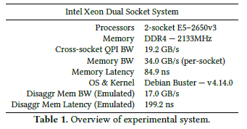
[Sec4.1]
Methodology
NUMA 환경을 사용하여 Disaggregated Memory 에뮬
-> Remote Memory 대역폭을 Local Memory의 대역폭의 절반
-> Remote Memory의 액세스 대기 시간을 증가 시켜 Latency를
Local Memory 2배로 증가
다양한 평가를 위한 작업
-> 다양한 마이크로 벤치 사용.
-> SpecAC-CEL 및 graph500 워크로드 실행, 다양한 고속 메모리 시나리오
-> 다양한 Memory Sweep에 대해 평가
-> x86_64 시스템 이외의 아키텍처에서 평가
Notes:
NUMA 시스템에서 Move_page() overhead의 증가 요인
Page migration을 모아서 coleasing page migration 아이디어

Slide 3
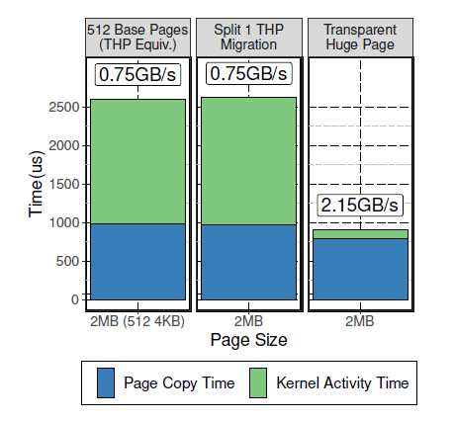
[Sec4.2.1]
Native THP Migration
3가지 상황에 따른 비교
-> 512개 Base Page Migration에서는 Kernel Activity Time 시간이 대부분
-> THP를 512개의 Base Page로 나누어 Migration하면 같은 결과
-> Native THP Migration시 Kernel Overhead 감소, Throughput 2.9배 증가
-> Page Copy Time은 약간 감소한 결과를 나타냄, 즉 추가 최적화 여지가 존재
Notes:
Larger data size(데이터 크기가 크면 페이지 마이그레이션 소프트웨어 오버헤드를 상각할 수 있다.),
Multiple threads(오늘날 페이지 마이그레이션은 주로 단순성을 위해 단일 스레드 방식으로 이루어 지지만, 여러 스레드를 사용하면 복사 시간 자체를 단축할 수 있다),
Concurrent Migrations(여러 마이그레이션을 동시에 수행하면 Figure 2에서 볼 수 있는 Amdahl 법칙 병목 현상을 피할 수 있다. 아키텍처는 매우 제한된 페이지 크기 집합만 지원하며 일반적으로 가장 큰 페이지 크기(예 x86의 1GB)는 transparently하게 지원되지 않기 때문에 이 문제는 더 큰 페이지를 단순히 사용한다고 해서 해결될 수 없다.
Efficient two-sided migration(페이지가 빠른 메모리로 마이그레이션 될 때, Victim 페이지를 느린 메모리로 마이그레이션 하여 공간을 만들어야 한다.) allocation / deallocation 을 완료하고 단순히 페이지를 교환함으로써 Two-sided operation은 두 개의 단방향 마이그레이션을 합한 것보다 더 빠를 수 있다.

Slide 4
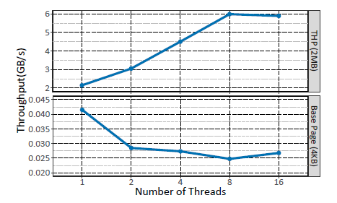
[Sec4.2.2]
Multi-Threaded Transfer
Base Page 기반 Multi-Thread Transfer
-> Overhead가 스레드마다 충분히 분할 될 수 없기때문에 오히려 감소
-> 현재 Linux의 Single-Thread Migration의 이유
THP 기반 Multi-Thread Transfer
-> 2MB THP Multi-Thread Migration Throughput이 2.8배 증가
-> 하지만 여전히 이론적 최대 Cross-Socket 최대 속도(16GB/s)에 비해 낮음
Notes:
Larger data size(데이터 크기가 크면 페이지 마이그레이션 소프트웨어 오버헤드를 상각할 수 있다.),
Multiple threads(오늘날 페이지 마이그레이션은 주로 단순성을 위해 단일 스레드 방식으로 이루어 지지만, 여러 스레드를 사용하면 복사 시간 자체를 단축할 수 있다),
Concurrent Migrations(여러 마이그레이션을 동시에 수행하면 Figure 2에서 볼 수 있는 Amdahl 법칙 병목 현상을 피할 수 있다. 아키텍처는 매우 제한된 페이지 크기 집합만 지원하며 일반적으로 가장 큰 페이지 크기(예 x86의 1GB)는 transparently하게 지원되지 않기 때문에 이 문제는 더 큰 페이지를 단순히 사용한다고 해서 해결될 수 없다.
Efficient two-sided migration(페이지가 빠른 메모리로 마이그레이션 될 때, Victim 페이지를 느린 메모리로 마이그레이션 하여 공간을 만들어야 한다.) allocation / deallocation 을 완료하고 단순히 페이지를 교환함으로써 Two-sided operation은 두 개의 단방향 마이그레이션을 합한 것보다 더 빠를 수 있다.

Slide 5
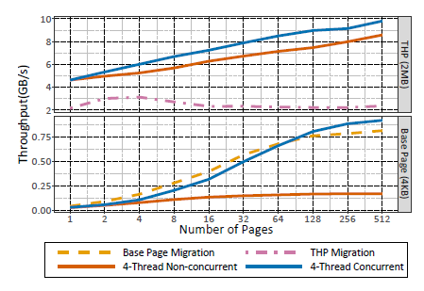
[Sec4.2.3]
Concurrent Page Transfer
Base Page 기반 Concurrent Page Transfer
-> Multi-Thread 사용 Migration (Non-Concurrent)의 Throughput은 기존의 Migration 및 Concurrent 사용 Migration보다 훨씬 낮음
THP 기반 Concurrent Page Transfer
-> Multi-Thread Migration만 사용할 때 보다 10%~15%의 성능적 이점
-> 하지만 여전히 이론적 최대 Cross-Socket 최대 속도(16GB/s)에 비해 낮음
Notes:
Larger data size(데이터 크기가 크면 페이지 마이그레이션 소프트웨어 오버헤드를 상각할 수 있다.),
Multiple threads(오늘날 페이지 마이그레이션은 주로 단순성을 위해 단일 스레드 방식으로 이루어 지지만, 여러 스레드를 사용하면 복사 시간 자체를 단축할 수 있다),
Concurrent Migrations(여러 마이그레이션을 동시에 수행하면 Figure 2에서 볼 수 있는 Amdahl 법칙 병목 현상을 피할 수 있다. 아키텍처는 매우 제한된 페이지 크기 집합만 지원하며 일반적으로 가장 큰 페이지 크기(예 x86의 1GB)는 transparently하게 지원되지 않기 때문에 이 문제는 더 큰 페이지를 단순히 사용한다고 해서 해결될 수 없다.
Efficient two-sided migration(페이지가 빠른 메모리로 마이그레이션 될 때, Victim 페이지를 느린 메모리로 마이그레이션 하여 공간을 만들어야 한다.) allocation / deallocation 을 완료하고 단순히 페이지를 교환함으로써 Two-sided operation은 두 개의 단방향 마이그레이션을 합한 것보다 더 빠를 수 있다.

Slide 6
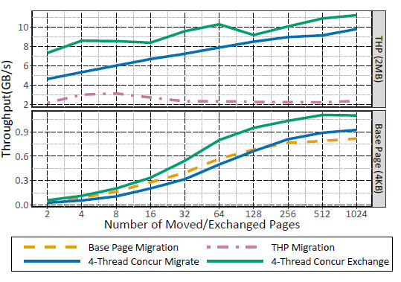
[Sec4.2.4]
Symmetric Exchange Pages
Base Page 기반 Symmetric Exchange Pages
-> 이전 최적화와 달리 Throughput 증가 관찰
-> 512개의 4KB 페이지 교환할 때 Throughput 이 1.1GB/s 이며
현 Linux 대비하여 37.5% 증가
THP 기반 Symmetric Exchange Pages
-> 교환되는 Page 수에 따라 Multi-Thread Concurrent 만 사용한 것 보다 10%~50~성능 향상
-> 적은 수의 Page 교환할 때 큰 차이의 결과, 이는 소프트웨어적 Overhead가 전송시간의 상당부분을 차지하고 있기 때문이다.
Notes:
Larger data size(데이터 크기가 크면 페이지 마이그레이션 소프트웨어 오버헤드를 상각할 수 있다.),
Multiple threads(오늘날 페이지 마이그레이션은 주로 단순성을 위해 단일 스레드 방식으로 이루어 지지만, 여러 스레드를 사용하면 복사 시간 자체를 단축할 수 있다),
Concurrent Migrations(여러 마이그레이션을 동시에 수행하면 Figure 2에서 볼 수 있는 Amdahl 법칙 병목 현상을 피할 수 있다. 아키텍처는 매우 제한된 페이지 크기 집합만 지원하며 일반적으로 가장 큰 페이지 크기(예 x86의 1GB)는 transparently하게 지원되지 않기 때문에 이 문제는 더 큰 페이지를 단순히 사용한다고 해서 해결될 수 없다.
Efficient two-sided migration(페이지가 빠른 메모리로 마이그레이션 될 때, Victim 페이지를 느린 메모리로 마이그레이션 하여 공간을 만들어야 한다.) allocation / deallocation 을 완료하고 단순히 페이지를 교환함으로써 Two-sided operation은 두 개의 단방향 마이그레이션을 합한 것보다 더 빠를 수 있다.

Slide 7
[Sec4.2.5]
Micro Benchmark Summary
Base Page 기반 Multi-Thread, Concurrent, Exchange 사용
-> 현재 리눅스 대비 1.4배 Throughput
THP 기반 Multi-Thread, Concurrent, Exchange 미사용
-> 현재 리눅스 대비 2.9배 Throughput
-> Multi-Thread, Concurrent 추가 시 Native THP 대비 4.6배 Throughput
-> Exchange 추가 시 위 상황 대비 1.1배 Throughput
-> 전체적인 THP Migration 향상은 분할 THP Migration에 비해 5.2 배
Base-Page Migration에 비해 15 배

Slide 8
[Sec4.3]
End-to-End Performance Results
All Remote
-> 원격 메모리에서 워크로드가 완전히 실행하도록 한다. (Lower Bound)
Base Page Migration
-> Linux 기본 값 (THP 는 분할되어 전송)
Exchange Base Page
-> 4-Thread Parallel Copy, 512 Page Concurrent Exchange (THP는 분할되어 전송)
Native THP Migration
-> Multi-Thread, Concurrent, Exchange 제외
Exchange Page
-> THP migration, 4-Thread Parallel Copy, 8 Page Concurrent Exchange
All Local
-> 로컬 메모리에서 워크로드가 완전히 실행하도록 한다. (Upper Bound)
Notes:
Larger data size(데이터 크기가 크면 페이지 마이그레이션 소프트웨어 오버헤드를 상각할 수 있다.),
Multiple threads(오늘날 페이지 마이그레이션은 주로 단순성을 위해 단일 스레드 방식으로 이루어 지지만, 여러 스레드를 사용하면 복사 시간 자체를 단축할 수 있다),
Concurrent Migrations(여러 마이그레이션을 동시에 수행하면 Figure 2에서 볼 수 있는 Amdahl 법칙 병목 현상을 피할 수 있다. 아키텍처는 매우 제한된 페이지 크기 집합만 지원하며 일반적으로 가장 큰 페이지 크기(예 x86의 1GB)는 transparently하게 지원되지 않기 때문에 이 문제는 더 큰 페이지를 단순히 사용한다고 해서 해결될 수 없다.
Efficient two-sided migration(페이지가 빠른 메모리로 마이그레이션 될 때, Victim 페이지를 느린 메모리로 마이그레이션 하여 공간을 만들어야 한다.) allocation / deallocation 을 완료하고 단순히 페이지를 교환함으로써 Two-sided operation은 두 개의 단방향 마이그레이션을 합한 것보다 더 빠를 수 있다.

Slide 9
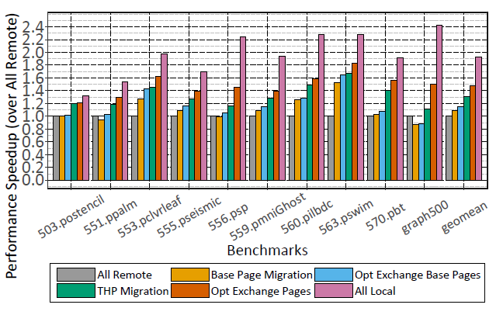
[Sec4.3]
End-to-End Performance Results
Base Page Migration
-> 평균적으로 9% 워크로드 성능 향상, 일부 워크로드에서는 All Remote보다 낮음
Exchange Base Page
-> 평균적으로 16% 워크로드 성능 향상, graph500 워크로드만 All Remote보다 낮음
Native THP Migration
-> 평균적으로 31% 워크로드 성능 향상, All Local의 68%정도의 속도
Exchange Page
-> 평균적으로 48% 워크로드 성능 향상, All Local의 77%정도의 속도
Notes:
Larger data size(데이터 크기가 크면 페이지 마이그레이션 소프트웨어 오버헤드를 상각할 수 있다.),
Multiple threads(오늘날 페이지 마이그레이션은 주로 단순성을 위해 단일 스레드 방식으로 이루어 지지만, 여러 스레드를 사용하면 복사 시간 자체를 단축할 수 있다),
Concurrent Migrations(여러 마이그레이션을 동시에 수행하면 Figure 2에서 볼 수 있는 Amdahl 법칙 병목 현상을 피할 수 있다. 아키텍처는 매우 제한된 페이지 크기 집합만 지원하며 일반적으로 가장 큰 페이지 크기(예 x86의 1GB)는 transparently하게 지원되지 않기 때문에 이 문제는 더 큰 페이지를 단순히 사용한다고 해서 해결될 수 없다.
Efficient two-sided migration(페이지가 빠른 메모리로 마이그레이션 될 때, Victim 페이지를 느린 메모리로 마이그레이션 하여 공간을 만들어야 한다.) allocation / deallocation 을 완료하고 단순히 페이지를 교환함으로써 Two-sided operation은 두 개의 단방향 마이그레이션을 합한 것보다 더 빠를 수 있다.

Slide 10
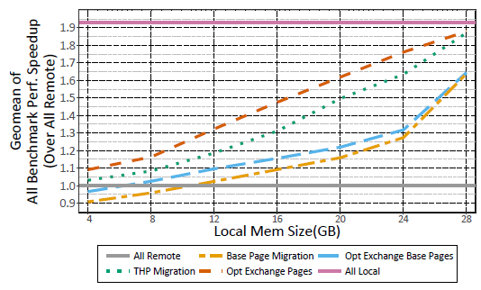
[Sec4.4]
Sensitivity to Tunable Parameters
Base Page Migration
-> Local Memory가 사용 Memory보다 훨씬 작으면 All Remote에 비해 5%~10% 낮음
Exchange Base Page
-> 성능에 도움은 되지만 여전히 Base Page Throughput에 의해 제한
Native THP Migration
-> 지속적으로 성능을 향상시킴, 따라서 Disaggregated Memory 사용 가능
Exchange Page
-> 성능이 크게 향상되어 Disaggregated Memory을 최대한 활용, 평균 40% 증가
Notes:
Larger data size(데이터 크기가 크면 페이지 마이그레이션 소프트웨어 오버헤드를 상각할 수 있다.),
Multiple threads(오늘날 페이지 마이그레이션은 주로 단순성을 위해 단일 스레드 방식으로 이루어 지지만, 여러 스레드를 사용하면 복사 시간 자체를 단축할 수 있다),
Concurrent Migrations(여러 마이그레이션을 동시에 수행하면 Figure 2에서 볼 수 있는 Amdahl 법칙 병목 현상을 피할 수 있다. 아키텍처는 매우 제한된 페이지 크기 집합만 지원하며 일반적으로 가장 큰 페이지 크기(예 x86의 1GB)는 transparently하게 지원되지 않기 때문에 이 문제는 더 큰 페이지를 단순히 사용한다고 해서 해결될 수 없다.
Efficient two-sided migration(페이지가 빠른 메모리로 마이그레이션 될 때, Victim 페이지를 느린 메모리로 마이그레이션 하여 공간을 만들어야 한다.) allocation / deallocation 을 완료하고 단순히 페이지를 교환함으로써 Two-sided operation은 두 개의 단방향 마이그레이션을 합한 것보다 더 빠를 수 있다.

Slide 11
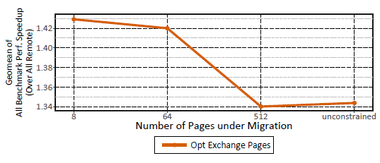
[Sec4.5]
Sensitivity to Tunable Parameters
Number of threads for parallel page migration
-> 더 많은 Thread를 사용하면 Throughput 증가, 하지만 Resource 사용 증가
-> 1~16까지 조정 가능하지만 4개 Thread가 효율이 좋다. 이외 개수는 최대 4% 불과
Number of pages being migrated concurrently
-> 더 많은 Page를 Concurrent하게 Transfer한다면 Throughput 증가,
하지만 특정 시점을 넘는다면 프로그램이 Stall 되거나 성능의 저하가 발생
-> 8 페이지가 가장 좋은 결과를 나타냄
Notes:
Larger data size(데이터 크기가 크면 페이지 마이그레이션 소프트웨어 오버헤드를 상각할 수 있다.),
Multiple threads(오늘날 페이지 마이그레이션은 주로 단순성을 위해 단일 스레드 방식으로 이루어 지지만, 여러 스레드를 사용하면 복사 시간 자체를 단축할 수 있다),
Concurrent Migrations(여러 마이그레이션을 동시에 수행하면 Figure 2에서 볼 수 있는 Amdahl 법칙 병목 현상을 피할 수 있다. 아키텍처는 매우 제한된 페이지 크기 집합만 지원하며 일반적으로 가장 큰 페이지 크기(예 x86의 1GB)는 transparently하게 지원되지 않기 때문에 이 문제는 더 큰 페이지를 단순히 사용한다고 해서 해결될 수 없다.
Efficient two-sided migration(페이지가 빠른 메모리로 마이그레이션 될 때, Victim 페이지를 느린 메모리로 마이그레이션 하여 공간을 만들어야 한다.) allocation / deallocation 을 완료하고 단순히 페이지를 교환함으로써 Two-sided operation은 두 개의 단방향 마이그레이션을 합한 것보다 더 빠를 수 있다.

Slide 12
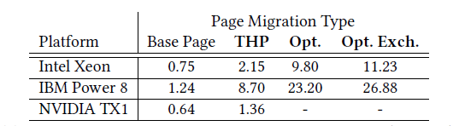
[Sec4.6]
Generality Across Architectures
Intel Xeon Platform
-> 최종적으로 15배 향상
-> SSE 및 AVX와 같은 SIMD 부동 소수점 명령여 세트들은 공격적인 Linear Prefetch로 인해 x86_64 시스템에서 mov보다 더 높은 Copy Throughput을 제공하지 않음
IBM Power Platform
-> 최종적으로 21.7배 향상-> 8 페이지가 가장 좋은 결과를 나타냄
-> 이미 Single-Thread Throughput이 10GB/s 이지만
가능한 Multi-Thread Throughput의 50%미만이다.
NVIDIA TX1(ARM64) Platform
-> NUMA 지원 부재로 인한 Native THP Migration 결과만 포함 2.1 배 향상
Notes:
Larger data size(데이터 크기가 크면 페이지 마이그레이션 소프트웨어 오버헤드를 상각할 수 있다.),
Multiple threads(오늘날 페이지 마이그레이션은 주로 단순성을 위해 단일 스레드 방식으로 이루어 지지만, 여러 스레드를 사용하면 복사 시간 자체를 단축할 수 있다),
Concurrent Migrations(여러 마이그레이션을 동시에 수행하면 Figure 2에서 볼 수 있는 Amdahl 법칙 병목 현상을 피할 수 있다. 아키텍처는 매우 제한된 페이지 크기 집합만 지원하며 일반적으로 가장 큰 페이지 크기(예 x86의 1GB)는 transparently하게 지원되지 않기 때문에 이 문제는 더 큰 페이지를 단순히 사용한다고 해서 해결될 수 없다.
Efficient two-sided migration(페이지가 빠른 메모리로 마이그레이션 될 때, Victim 페이지를 느린 메모리로 마이그레이션 하여 공간을 만들어야 한다.) allocation / deallocation 을 완료하고 단순히 페이지를 교환함으로써 Two-sided operation은 두 개의 단방향 마이그레이션을 합한 것보다 더 빠를 수 있다.

Slide 13
Notes:
Multi thread throughput 중가 이유

